Slide 1

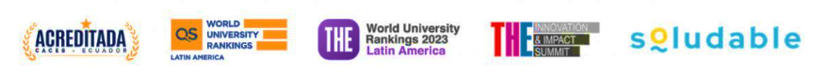
EMPRENDIMIENTO PARA EL DESARROLLO INTEGRAL DEL PROFESIONAL
Día 3 - Planificación Estratégica de Marketing

Slide 2

Claves para un Estudio de Mercado
Tema 2: Comercialización - Marketing
Precio del bien y/o servicio
4 P's del marketing mix
7 P's del marketing
12 P's del Marketing Offline y Online

Slide 3

Comercialización - Marketing
Precio del bien y/o servicio
4 P's del marketing mix

Slide 4
Introducción al marketing
Confusión sobre el concepto de marketing
Objeto de estudio de MK Relación de intercambio
RELACIÓN DE INTERCAMBIO
“acto de comunicación entre dos o más partes, en las que éstas se entregan mútuamente algo valioso y útil para ambos”
MARKETING COMO FILOSOFÍA
MARKETING COMO TÉCNICA
EMPRESA
“Postura mental”, forma de concebir la relación de intercambio
Modo específico de ejecutar la relación de intercambio
ENTRE DOS O MÁS PARTES

Slide 5
La satisfacción de las necesidades en marketing

Slide 6
La satisfacción de las necesidades en marketing
PRODUCTO: Cualquier bien material, servicio o idea que posea valor para el consumidor y sea susceptible de satisfacer una necesidad.
  Bien: Un objeto físico, tangible, que se puede ver y tocar y, en general, percibir por los sentidos y que bien puede destruirse por el consumo o bien puede ser duradero, y permitir un uso continuado.
  Servicio: Consiste en la aplicación de esfuerzos humanos o mecánicos a personas, animales o cosas.
  Idea: Es un concepto, una filosofía, una opinión,... que al igual que los servicios, son intangibles.

Slide 7
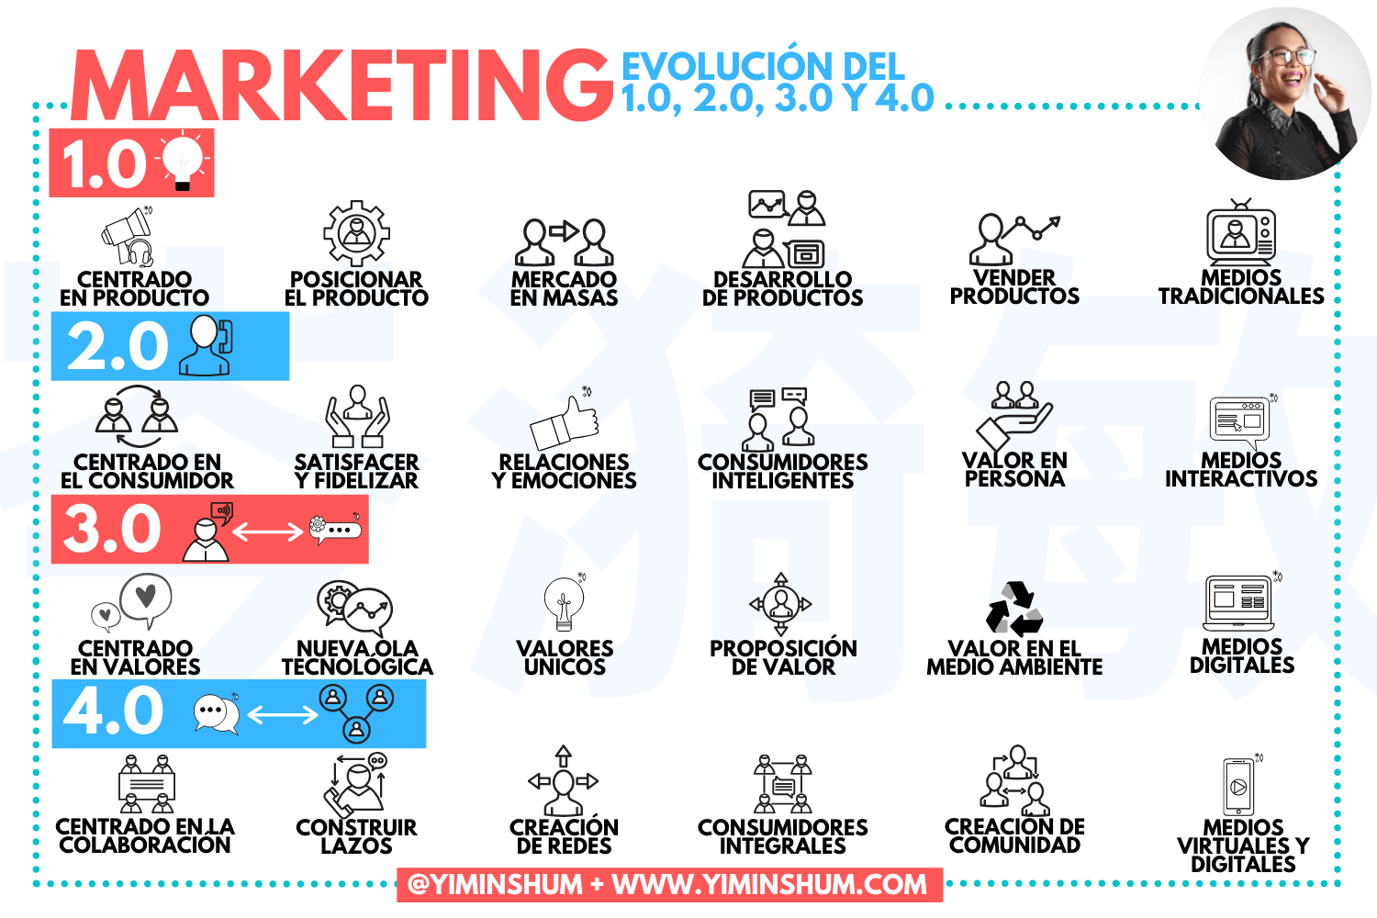

Slide 8
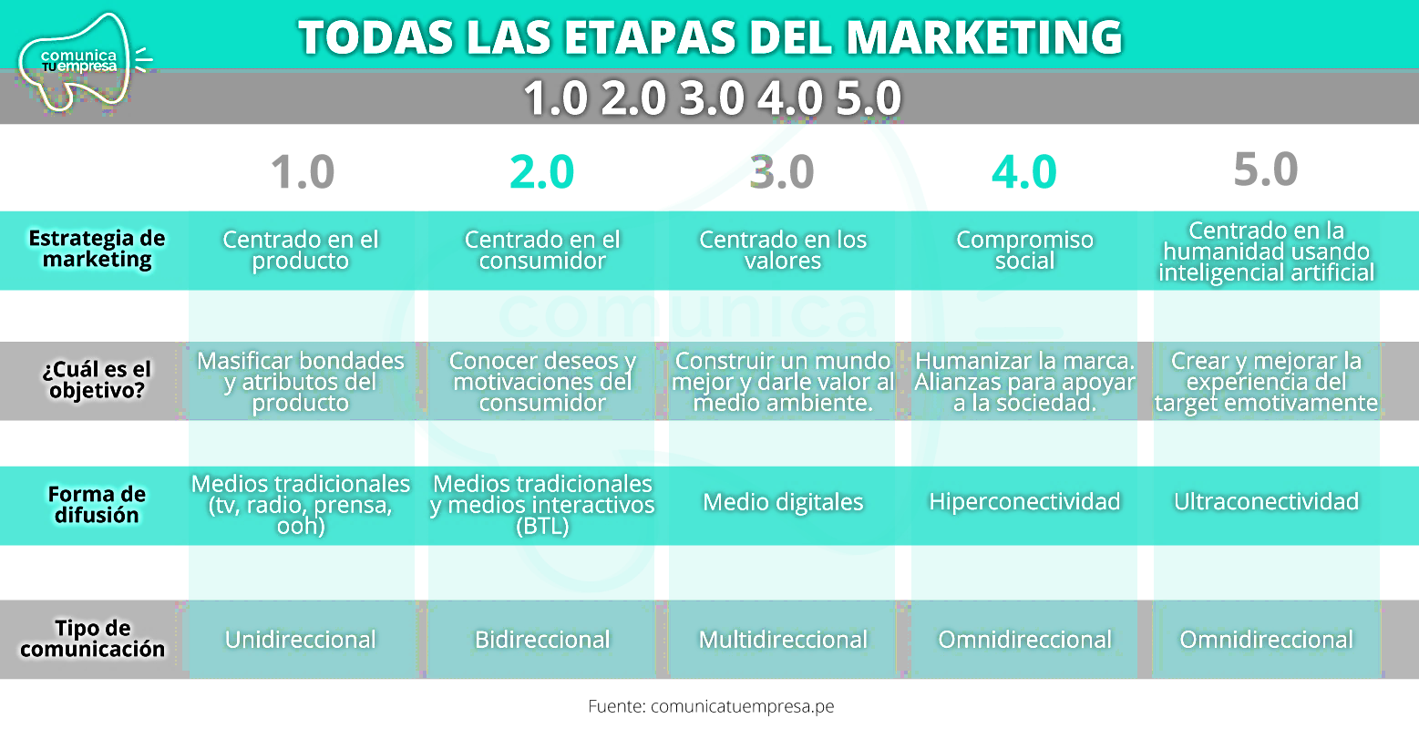

Slide 9
Concepto de mercado y demanda
Mercado
Podemos definir el mercado a través de los elementos que determinan su existencia:
Un conjunto de consumidores
Que necesitan un producto determinado
Que desean o pueden desear comprarlo
Que tienen capacidad de compra
Que están dispuestos a comprar
LA EXTERIORIZACIÓN O REALIZACIÓN DE ESTAS CARACTERÍSTICAS SE MIDE A TRAVÉS DE LA DEMANDA
*Público objetivo*

Slide 10
El proceso de decisión de compra del consumidor
“Conjunto de actividades que las personas desarrollan cuando buscan, compran, evalúan, usan y disponen de los bienes, con el objeto de satisfacer sus necesidades y deseos”

Slide 11
El proceso de decisión de compra del consumidor
Tipos de decisiones de compra
Baja complejidad/implicación
(proceso de inercia, hábito, rutina)
Alta complejidad/implicación
(proceso laborioso/largo)
Compra repetitiva
Compra frecuente
Compra por impulso
Compra de producto de precio/riesgo bajo
Primera compra
Compra esporádica
Compra razonada
Compra de producto de alto precio/riesgo
Complejidad/implicación media

Slide 12
El proceso de decisión de compra del consumidor
El proceso de decisión de compra
Etapa 1. El reconocimiento del problema
Etapa 2. La búsqueda de información
Etapa 3. La evaluación de las alternativas
Etapa 4. La toma de decisión
Etapa 5. La evaluación postcompra

Slide 13
El proceso de decisión de compra del consumidor
El proceso de decisión de compra
Etapa 1. Reconocimiento del problema
Estado real
Estado ideal
Activación del reconocimiento del problema:
Magnitud de la discrepancia
Importancia del problema
Urgencia para resolver el problema
Previsibilidad del problema
Ordinarios
Urgentes
De planeación
Cambiantes

Slide 14
El proceso de decisión de compra del consumidor
El proceso de decisión de compra
Etapa 2. Búsqueda de información
Búsqueda interna
Búsqueda externa
Tipo de compra (implicación)
Riesgo percibido
Tipo de riesgo | Compradores más sensibles al riesgo / Riesgo principal | Compras más sujetas a riesgo
Monetario | Individuos con ingresos y riqueza escasos / El dinero y la propiedad. | Artículos de precio elevado.
Funcional | Consumidores prácticos / Que la marca no funcione adecuadamente o que falle por completo. | Productos cuya compra y uso requieren el compromiso exclusivo del comprador.
Físico | Personas de edad avanzada, débiles o enfermas / El vigor físico, la salud y la vitalidad. | Productos mecánicos o eléctricos, tratamientos médicos, alimentos y bebidas.
Social | Personas que no se respetan a sí mismas o que son poco atractivas ante los demás / Las relaciones y las condiciones sociales. | Productos simbólicos o visibles socialmente, como la ropa, joyas, automóviles, etc.
Psicológico | Individuos inseguros / La autoestima y autoconfianza. | Productos personales lujosos y caros que pueden generar sentimientos de culpa, productos duraderos, etc.

Slide 15
15
Estrategias de marketing basadas en la búsqueda de información
Conocer las fuentes de información que consultan los consumidores (para la categoría de producto y para la marca)
Clasificar las fuentes de información según su eficacia
Diseñar la estrategia comercial para cubrir todas las fuentes de información relevantes (ej., redes sociales, página web, revistas especializadas, foros de discusión, venta personal, folletos, publicidad, etc.)
Conjunto de marcas:
total, conocido, en consideración, de elección
Notes:
15

Slide 16
El proceso de decisión de compra del consumidor
El proceso de decisión de compra
Etapa 3. Evaluación de alternativas
Criterios de evaluación
“las diversas características (objetivas y/o subjetivas) que un consumidor busca en un producto en respuesta a un tipo particular de problema”
REGLAS DE DECISIÓN
Compensatorias
No Compensatorias

Slide 17
17
Estrategias de marketing basadas en la fase de evaluación de alternativas
Influir en el conjunto evocado: conseguir que la marca aparezca en la mejor posición entre las alternativas del conjunto evocado.
Influir en la evaluación de las opciones: una vez conocidos los criterios y métodos de evaluación de la categoría de producto, diseñar la estrategia de marketing que coloque a la marca entre las mejores candidatas para la decisión final (resaltar puntos fuertes, minimizar puntos débiles), e incluso tratar de cambiar la percepción de los criterios si no son favorables.
Notes:
17

Slide 18
El proceso de decisión de compra del consumidor
El proceso de decisión de compra
Etapa 4. Toma de decisión
Elección del establecimiento
Compra en el hogar
Compra fuera del hogar y fuera del establecimiento
Etapa 5. Evaluación postcompra
Expectativas previas a la compra
Percepciones postcompra del resultado del producto
Des/confirmación
IN / SATISFACCIÓN

Slide 19
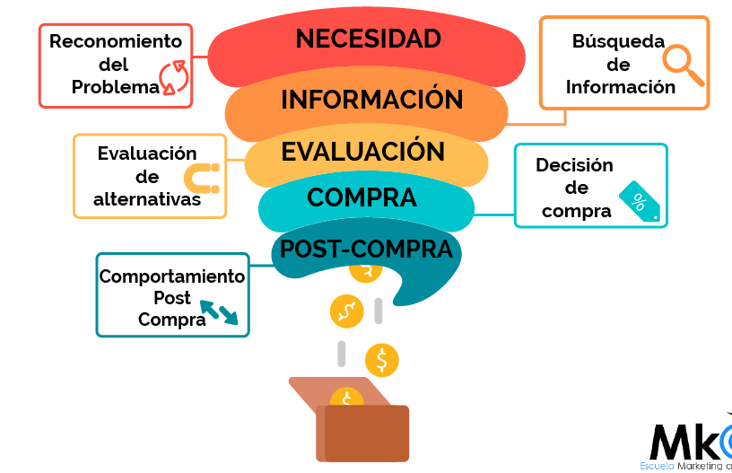


Slide 20
Estrategias de marketing basadas en el punto de venta
20
Aspectos relacionados con el producto: el envase puede actuar como un “vendedor silencioso”; la marca blanca vs. marca de fabricante.
Aspectos relacionados con el precio: el uso de promociones o las estrategias de “siempre precios bajos”.
Aspectos relacionados con el espacio físico (establecimiento): técnicas de merchandising (ej. letreros, exhibiciones, disposición del mobiliario, etc.).
Aspectos relacionados con la comunicación: el personal de ventas puede ser determinante.
Notes:
20

Slide 21
Estrategias de marketing basadas en la evaluación postcompra
21
Departamentos de atención al cliente: desarrollados para atender cualquier incidencia relacionada con la compra y/o consumo del producto.
Políticas de devolución de productos: contribuyen a minimizar la posibilidad de que aparezca insatisfacción con la compra derivada del “arrepentimiento” del cliente.
Estrategias de fidelización: encaminadas a lograr niveles elevados de satisfacción e incrementar la probabilidad de compras futuras.
Mecanismos de comunicación con el cliente: emails, chats, teléfonos de atención al cliente, redes sociales, etc.
Notes:
21

Slide 22
Factores externos
Influencias del macroentorno
Estímulos de marketing
Entorno social
  Cultura y subculturas
  Clase social
  Grupos sociales
  Familia
Factores situacionales

Slide 23
ESTRATEGIAS DE MARKETING
Decisiones sobre producto
Decisiones sobre precio
Decisiones sobre distribución
Decisiones sobre comunicación

Slide 24
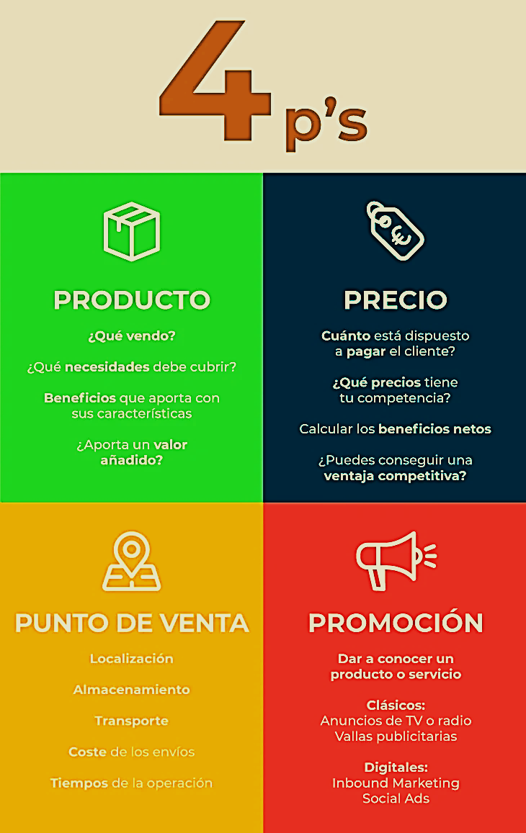
Marketing MIX
4Ps | 4Cs
Producto | Cliente (solución a sus necesidades)
Precio | Costo para el cliente
Plaza | Conveniencia
Promoción | Comunicación
https://www.youtube.com/watch?v=8eiXiL4JktY

Slide 25
Decisiones sobre producto
Dimensiones del producto
PRODUCTO
Variable comercial [ESTRATÉGICA] que puede ser controlada por la empresa y que constituye el punto de partida de la estrategia comercial.
“Cualquier bien, servicio o idea que posea valor para el consumidor o usuario y sea susceptible de satisfacer una necesidad o un deseo”.
    Forma, color y diseño
    Calidad
    Garantía
    Envase
    Etiqueta
    Marca
DIMENSIONES DEL PRODUCTO

Slide 26
Decisiones sobre producto
Dimensiones del producto
Estrategias de marca | El fabricante decide marcar el producto | Marca del fabricante | Marca familiar o marca única Marca específica Segundas marcas Marcas derivadas
 |  | Licencia de marca (licensing) Alianza de marca
 | El distribuidor decide marcar el producto | Marca genérica (de distribuidor o blanca) Marca privada o exclusiva
 | Marcas utilizadas por varias empresas: marca colectiva y marca de garantía

Slide 27
Decisiones sobre producto
Creación de nuevos productos
CONCEPTO DE NUEVO PRODUCTO
Para que un producto sea aceptado como nuevo por el mercado debe presentar alguna diferencia significativa respecto a los ya existentes, es decir, debe satisfacer alguna necesidad o deseo total o parcialmente no atendido.
-
MODIFICACIÓN: productos que la empresa ya fabrica y que modifica.
NUEVO MERCADO: productos que la empresa ya fabrica y que no se vendían a determinados consumidores.
IMITACIÓN DE LA COMPETENCIA: productos que la empresa no fabricaba pero que el mercado ya conoce (los fabrican los competidores)
INNOVACIÓN: productos que la empresa no fabricaba y desconocidos por el mercado
INCERTIDUMBRE
+

Slide 28
Decisiones sobre producto
El ciclo de vida del producto
Ciclo de vida del producto ideal | INTRODUCCIÓN | CRECIMIENTO | MADUREZ | DECLIVE
VENTAS | BAJAS | CRECEN | LLEGAN AL MÁX. Y DECRECEN | DECRECEN
COSTES | ELEVADOS | DECRECEN LOS DE COMUNICAC. Y CRECEN PCCON | SE MANTIENEN | SE RECORTAN
BENEFICIOS | BAJOS O CERO | CRECEN | LLEGAN AL MÁX. Y DECRECEN | DECRECEN
CLIENTES | INNOVADORES, POCOS | PRIMEROS ADOPTANTES | PRIMERA MAYORÍA | REZAGADOS
COMPETIDORES | NINGUNO O POCOS | CRECEN | MUCHOS, AUNQUE ALGUNOS SE RETIRAN | DISMINUYEN
OBJETIVOS DE MARKETING | DAR A CONOCER EL PTO Y ESTIMULAR LA DEMANDA | CONSOLIDAR EL PTO EN EL MERCADO | RECORDAR LA EXISTENCIA Y MANTENER CUOTA DE MERCADO | SALIDA POCO COSTOSA Y BUSCAR SUSTITUTO

Slide 29
Decisiones sobre precio
29
Valor que el consumidor otorga a la UTILIDAD que recibe en un INTERCAMBIO
“value for money"
Precio
Desde un punto de vista económico:
“cantidad de dinero que se precisa para adquirir una determinada cantidad de producto”
Desde un punto de vista de marketing:
“conjunto de esfuerzos y sacrificios, monetarios y no monetarios, que un comprador debe realizar como contrapartida de la obtención de un determinado nivel de utilidad”
Notes:
29

Slide 30
Decisiones sobre precio
30
CARACTERÍSTICAS
ES UN INSTRUMENTO A CORTO PLAZO
Es el elemento más fácil de ajustar del programa de marketing, puesto que modificar las características del producto, los canales de distribución e incluso la comunicación, lleva más tiempo.
CONSTITUYE MUCHAS VECES LA ÚNICA INFORMACIÓN DISPONIBLE
Ante la gran cantidad de ofertas y tipos de establecimientos, el precio se convierte en un poderoso elemento competitivo y de diferenciación.
TIENE IMPORTANTES REPERCUSIONES PSICOLÓGICAS SOBRE EL CONSUMIDOR
Se percibe como un signo de calidad, prestigio e imagen de marca.
Notes:
30

Slide 31
Decisiones sobre precio
Políticas y estrategias de fijación de precios
OBJETIVO: Precio alto para cubrir costes y obtener beneficios, pero bajo para ser competitivo y estimular la demanda.

Slide 32
Decisiones sobre precio
Factores determinantes
FACTORES INTERNOS
  Objetivos de Mk: Mercado objetivo y posicionamiento.
  Estrategia de mk-mix: Coherencia entre elementos de la estrategia.
  Costes: Beneficio empresarial y normativa legal.
FACTORES EXTERNOS
  Mercado y demanda: Elasticidad, max. de utilidad, value for money, etc.
  Estructura competitiva: Grado de competencia, rivalidad, etc.
  Ciclo de vida: Introducción, madurez, aprendizaje del consumidor, etc.
  Comportamiento de las partes: Socios, Asoc. de consumidores, etc.
  Marco legal: LOCM (Ley 7/1996) y LDC (Ley 15/2007)

Slide 33
Decisiones sobre precio
Estrategias de fijación de precios
Precio de selección o primado
Descremación, tamizado o desnatado gradual del mercado
Precio de introducción o penetración
Precio único (para todos los productos de la cartera)
Precios en dos partes (servicios: cuota fija y consumo variable)
Descuentos aleatorios (ofertas)
Precio acostumbrado o habitual (compartido por todas las marcas)
Precio redondeado (precio par) (imagen de mayor calidad y prestigio)
Precio impar (imagen de precio más bajo)
Precios profesionales (estandarizados por los servicios prestados)
Precios éticos (discriminación de precios con un fin social)
Descuentos periódicos (rebajas) (legisladas)
Descuentos en segundo mercado (discriminación de precios x caract. cons.)
Descuentos por pronto pago (si no se aplaza el pago)
Descuentos por volumen (por periodos: rappels comerciales, o sobre cada compra)
Estrategia de líder en pérdidas (uno o varios productos actúan de reclamo)
Precio de paquete
Precios de productos cautivos (pto ppal precio bajo y complementarios alto)

Slide 34
El precio: costos
Hay que conocer detalladamente
  Costos fijos [CF]
    Maquinas,… independiente de la cantidad producida
  Costos variables (el escandallo) [CV]
    Costo de las materias primas
    Costo de fabricación
    Tiempo y personal utilizado
    Costo de empaquetado
    Costo de almacenaje
    Promoción y pre-venta
    Distribución
    Coste de postventa

Slide 35
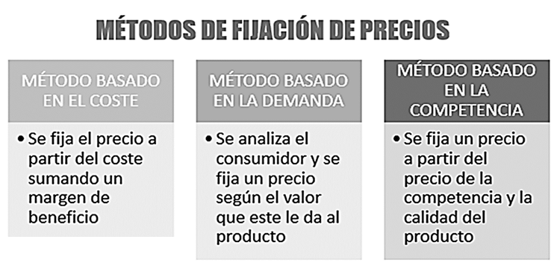
El precio
Métodos
  Costo más margen.
  Valor de mercado.
Prácticas:
  Precio alto con descuentos
  Precio ligeramente inferior a una cifra redonda.
  Rebajas proporcionales (elasticidad de la demanda)

Slide 36
Cálculo del precio según costos
PV = CU x (1+ M)
  PV es el precio de venta
  CU es el coste por unidad
  M es el margen a aplicar sobre costes en %.
  CU se calcula:
    CU = CV + (CF/Q)
    CV es el coste Variable
    CF es el coste Fijo
    Q es la cantidad producida

Slide 37
Cálculo de costes por beneficio
Partimos del beneficio que queremos obtener “B”
PV = CU + [(CF + B)/Q]
La Q es la cantidad que venderemos.
Empezaremos a tener beneficios a partir de vender:
  Q = CF / (PV – CU)

Slide 38
Decisiones sobre distribución
Distribución:
  Instrumento que relaciona la producción con el consumo.
  Tiene como finalidad poner los productos fabricados por las empresas a disposición del consumidor final en la cantidad demandada, en el momento en que los necesite y en el lugar donde desee adquirirlos.
Canal de distribución:
  Estructura formada por los intermediarios que facilitan la distribución.
  Constituido por todo el conjunto de personas y entidades (intermediarios) que facilitan la circulación del producto elaborado desde el fabricante hasta el consumidor o usuario.

Slide 39
Decisiones sobre distribución

Slide 40
Decisiones sobre distribución
Mayorista:
    Intermediario que compra los productos al fabricante o a otros intermediarios (mayoristas) para su reventa a otros intermediarios (mayoristas o minoristas).
    No puede vender sus productos al consumidor final.
Comerciante detallista o minorista:
    Intermediario que interviene directamente en la venta de productos a los consumidores finales para su uso personal.
    Puede vender también a intermediarios.
Agente (brokers):
    Intermediario que no asume la propiedad de los productos.
    Su principal función es ayudar y facilitar la compraventa de los productos a lo largo del proceso de comercialización.

Slide 41
Decisiones sobre distribución
Decisiones relacionadas con la gestión
ETAPA 1: Definición de los objetivos del canal de distribución
ETAPA 2: Análisis de las alternativas de distribución existentes y diseño y selección del canal de distribución
ETAPA 3: Implantación y gestión del sistema de distribución
ETAPA 4: Evaluación de las actividades y modificación de acuerdos

Slide 42
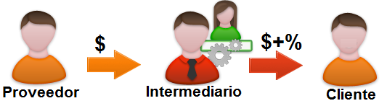
CANALES DE MARKETING
INTERMEDIARIOS DE LOS CANALES DE MARKETING
1. Intermediarios del mercado: es un grupo constituido por todos los mayoristas y los minoristas, que compran, se hacen con la propiedad y, revenden la mercancía.

Slide 43
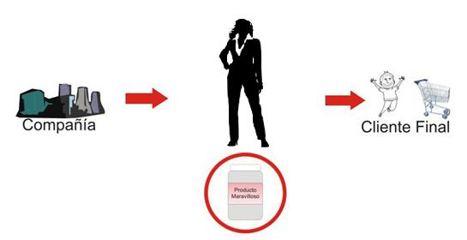
CANALES DE MARKETING
2. Agentes: este grupo de intermediarios está constituido por comisionistas, representantes de fabricantes y agentes de ventas; se reconocen pues buscan clientes y pueden negociar en representación del fabricante.

Slide 44

CANALES DE MARKETING
3. Proveedores de servicios: son todas aquellas organizaciones como empresas de transporte, almacenistas independientes, bancos y agencias de publicidad, que colaboran en el acto de distribuir sin comprar ni revender.

Slide 45
CANALES DE MARKETING
Sus funciones son:
Recoger información de clientes actuales y potenciales, competidores y demás actores y fuerzas del entorno de marketing.
Crear y publicitar comunicaciones persuasivas que estimulen la compra.
Conseguir acuerdos finales de precios y otros aspectos, que faciliten la transmisión de la propiedad o posesión.
Realizar los pedidos a los fabricantes.
Adquirir los fondos requeridos para financiar los inventarios a distintos niveles del canal de marketing.
Asumir los riesgos propios del desarrollo de las actividades del canal.
Encargarse del almacenamiento sucesivo y transporte de los productos.
Remunerar las facturas a los vendedores mediante los bancos e instituciones financieras.
Transferir la propiedad desde una organización o persona a otra.

Slide 46

CANALES DE MARKETING
Estas funciones pueden generar diferentes tipos de flujos, los cuales son:
Flujo hacia delante: es el flujo que va desde la empresa hasta el cliente, tal como la propiedad, la posesión física, y la promoción).
Flujo hacia atrás: son aquellos que van desde el cliente a la empresa, tal como los pedidos y el pago.
Flujos mixtos: son aquellos que se mueven en ambas direcciones, por ejemplo la información, la negociación, financiación y asunción del riesgo.

Slide 47
Decisiones sobre comunicación
Instrumentos de comunicación (mix de comunicación):
  Venta personal, promoción de ventas, relaciones públicas, publicidad, otros instrumentos
Objetivos
  Estimular la demanda
  Informar
  Persuadir
  Recordar la existencia del producto

Slide 48
Decisiones sobre comunicación
RUIDO
CODIFICACIÓN
(conversión de ideas en mensaje)
DECODIFICACIÓN
(interpretación del mensaje)
MEDIO
(canal comunicación)
EMISOR (empresa)
MENSAJE
(idea a transmitir)
RECEPTOR (consumidor)
RESPUESTA

Slide 49
Decisiones sobre comunicación
La venta personal
Concepto: una forma de comunicación personal e interactiva entre vendedor y comprador.
Ventajas | Desventajas
Es flexible: el vendedor puede reaccionar de forma inmediata ante las respuestas de los consumidores. La presentación y argumentación se puede adaptar a cada situación específica. Es completa: a través de la venta personal se puede abarcar un ciclo comercial completo (reconocer necesidades, mostrar el producto, explicar su funcionamiento, venderlo, entregarlo y cobrarlo y hacer un seguimiento). Es selectiva: se puede seleccionar el público objetivo. Es interactiva: permite a la empresa transmitir información al mercado y obtenerla del mismo. | Elevado coste: relativos a la formación y remuneración de vendedores. Lentitud: se tarda mucho tiempo en llegar a un número elevado de consumidores.

Slide 50
Decisiones sobre comunicación
La promoción de ventas
Concepto: incentivos a corto plazo que refuerzan y vigorizan la oferta normal de la empresa y afectan el comportamiento de los clientes de la misma.
Aspectos básicos:
  Incentivo: debe modificar o reforzar el comportamiento.
  Plus: debe incluir un plus a la oferta típica del producto que incentive, sea posible de alcanzar, conocido y comprendido.
  Tiempo: es un instrumento a corto plazo, su duración está relacionada con el ritmo de compra (tiempo que transcurre entre dos compras).
  Objetivo principal: incrementar las ventas a corto plazo.

Slide 51
Decisiones sobre comunicación
La promoción de ventas
Promociones dirigidas a los consumidores. Incluyen, entre otras: reducciones del precio de venta unitario, paquete económico, paquete múltiple, ventas conjuntas, muestras, cupones, ofertas de devolución de dinero,etc.
Promociones dirigidas a los distribuidores. Incluyen entre otras: ofertas de pruebas de nuevos productos, ampliación del crédito, descuentos, bonificaciones, etc.
Promociones dirigidas a los prescriptores. Incluyen entre otras: muestras gratuitas, viajes y visitas a fábrica, etc.
Promociones dirigidas a los vendedores de la empresa. Incluyen entre otras: primas y gratificaciones por ventas, convenciones y reuniones, concursos de ventas, etc.

Slide 52
Decisiones sobre comunicación
Las relaciones públicas
Actividades llevadas a cabo por la empresa con el fin genérico de mantener o proteger la imagen de un producto o de la propia empresa y, en general, favorecer las relaciones de la empresa con todos los elementos de su entorno.
Características:
  Actividad habitual y planificada
  Persigue la confianza del público al que se dirige
  Se dirige a públicos muy distintos
  Mensaje sutil y creíble
Tipos:
  Relaciones públicas internas
  Relaciones públicas externas

Slide 53
Decisiones sobre comunicación
La publicidad
Instrumento de comunicación unilateral, impersonal y remunerado, que emplea los medios de comunicación de masas para transmitir un mensaje pagado y controlado por el emisor (vendedor).
Características:
  El público no está identificado, es anónimo (incluso es un público o audiencia no buscado/a)
  La comunicación es en un único sentido (“monólogo”)
  El anunciante se hace cargo de los gastos ocasionados
  Es comunicación impersonal (“medios de masas”)
  El mensaje está controlado por el anunciante
Objetivos → Presupuesto → Mensaje → Medios → Eficacia

Slide 54
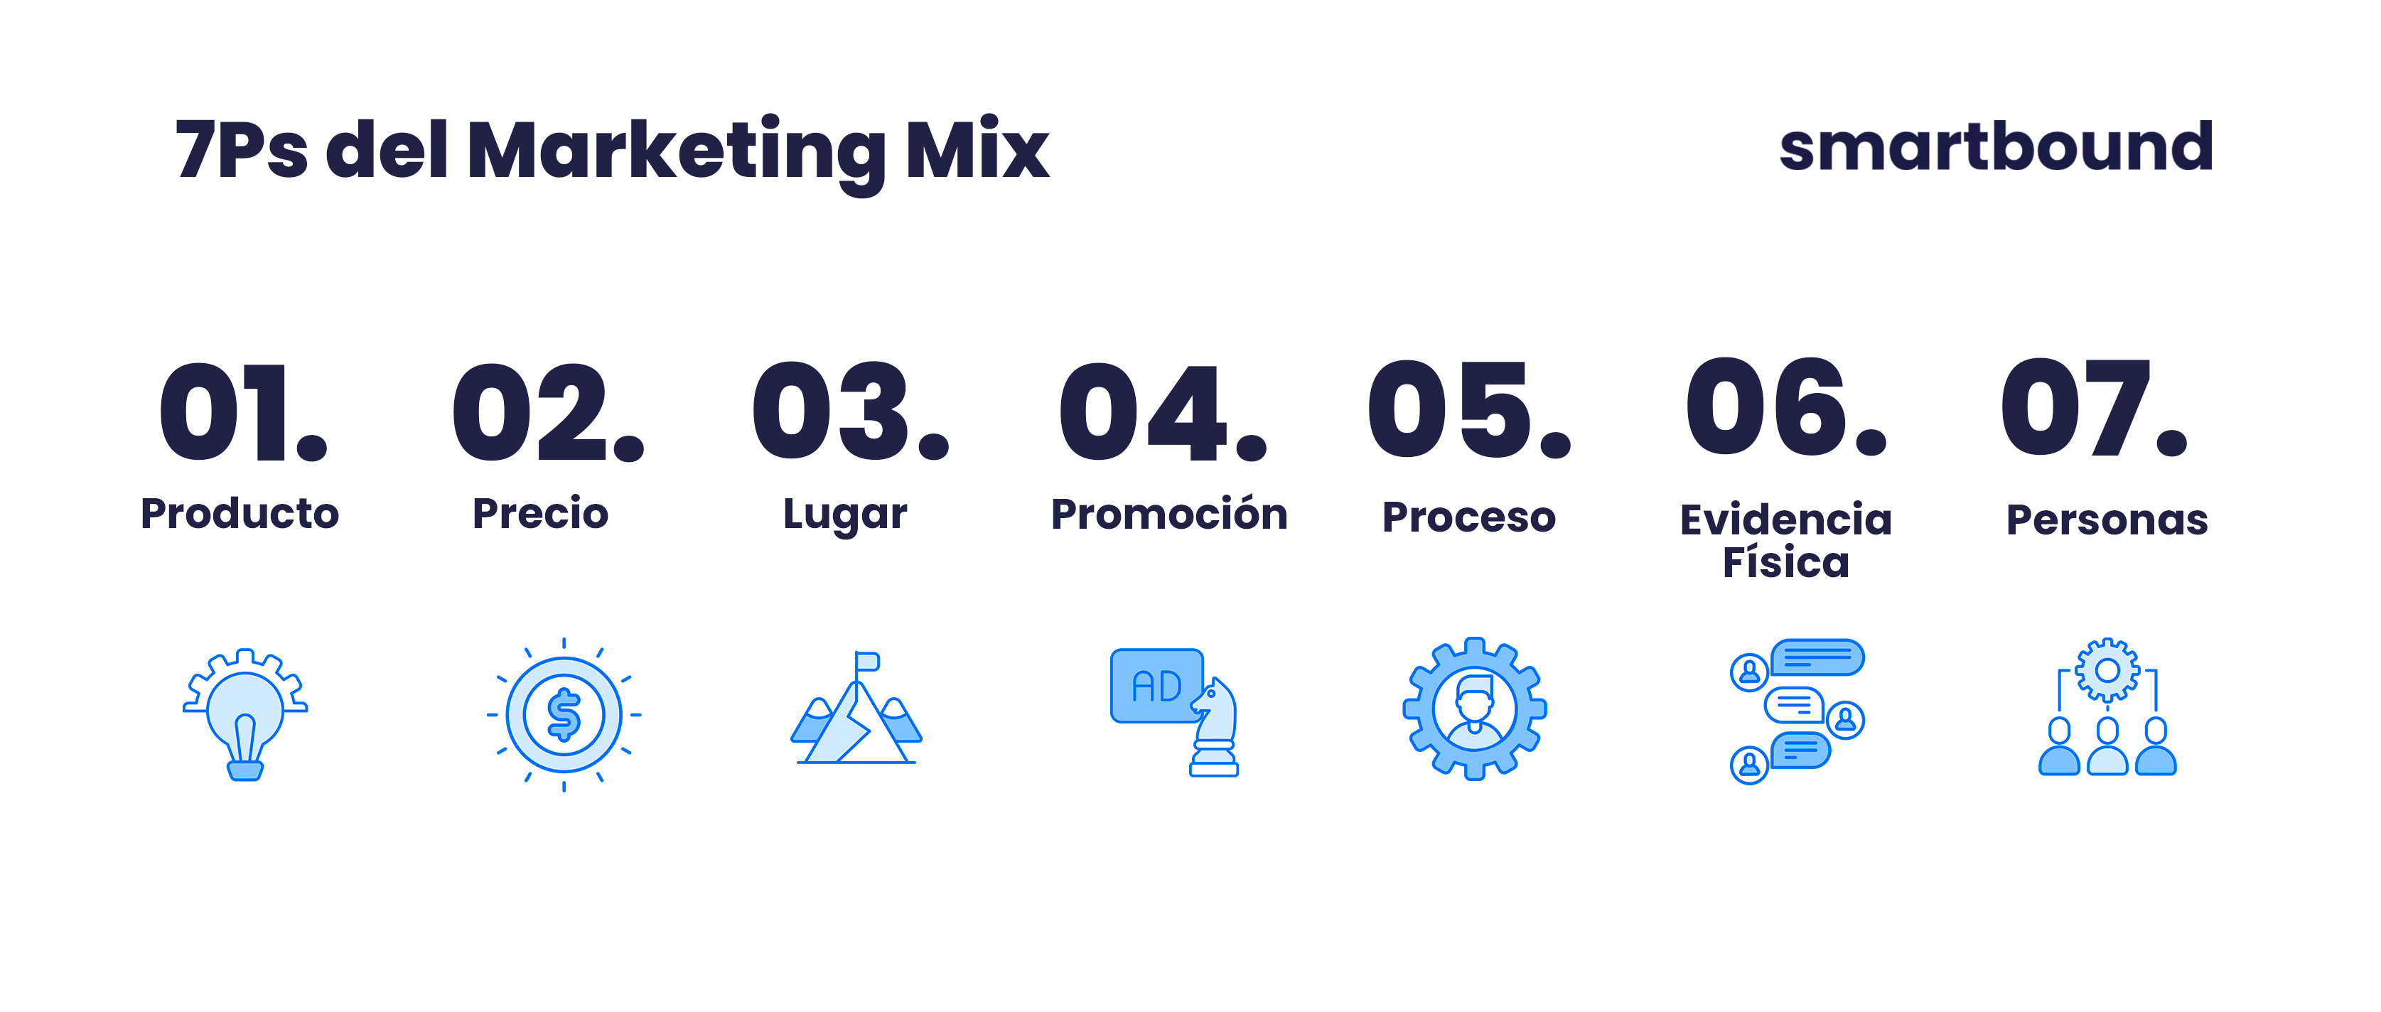

Slide 55
Decisiones sobre el proceso
Atención al cliente
Cuando hablamos de procesos, hacemos referencia a la atención al cliente.
Se basan en la comunicación directa entre el consumidor y la marca, esa retroalimentación que puede ser positiva o negativa, de acuerdo a la efectividad con la que se lleven a cabo.
Incluyen las respuestas a email, llamadas, la información que se ofrece así como el trato al cliente

Slide 56
Decisiones sobre evidencia física
Percepción del cliente
Puede ayudar a darle forma a las percepciones que del servicio tengan los clientes.
Y es que los clientes se forman impresiones sobre una empresa de servicios en parte a través de evidencias físicas como locales, accesorios, disposición, color y bienes asociados con el servicio como material de papelería, folletos, rótulos, etc.
El diseño y creación de un «ambiente» debe ser una acción bien planificada para una empresa de servicios y cuando hablamos del «ambiente» nos referimos al contexto, físico y no físico, en que se realiza un servicio y en que interactuan la empresa y el cliente.

Slide 57
Decisiones sobre personas
Cliente y empleados
El diseño de un producto, el precio que se le asigne, la forma de promocionarlo y la plaza donde se venda giran en torno a los clientes, o lo que es lo mismo: las personas.
Esta P también incluye a las personas que trabajan dentro de la empresa, porque son responsables de garantizar la completa satisfacción del cliente.
Es crucial reclutar a las personas correctas que se ajusten a la cultura de la empresa y compartan sus valores. Sin embargo, también es igual de importante que, una vez dentro, se les asigne al lugar adecuado según sus capacidades.

Slide 58
Marketing digital
Tendencias del Marketing Digital
Inteligencia Artificial (IA): Personalización y automatización a otro nivel.
Realidad Aumentada (RA) y Realidad Virtual (RV): Experiencias inmersivas que atraen y convierten.
Marketing de influencers: Relaciones auténticas con tu público objetivo.
Comercio social: Compras sin salir de tus redes sociales favoritas.
Búsqueda por voz: Optimiza tu contenido para la voz.
Video marketing: El contenido rey en formato audiovisual.
Marketing de contenidos: Sigue siendo la base del éxito.
Analítica de datos: Toma decisiones estratégicas basadas en datos.
Optimización del motor de búsqueda (SEO): Posicionamiento web para mayor visibilidad.

Slide 59
Marketing digital
Elementos visuales:
Gráficos que representen el crecimiento de las tendencias mencionadas.
Imágenes o videos que ilustren las diferentes estrategias.
Iconos llamativos para cada tendencia.

Slide 60
Marketing digital
Estrategias de Marketing Digital
Define tu público objetivo: Conócelos a fondo para conectar con ellos.
Crea una presencia digital sólida: Sitio web optimizado, redes sociales activas.
Desarrolla contenido atractivo: Blog, ebooks, infografías, videos.
Implementa campañas de publicidad online: Google Ads, Facebook Ads, etc.
Fomenta el engagement con tu audiencia: Interacción y respuestas a comentarios.
Mide y analiza tus resultados: Adapta y mejora tus estrategias.
Mantente actualizado: Sigue las últimas tendencias y tecnologías.

Slide 61
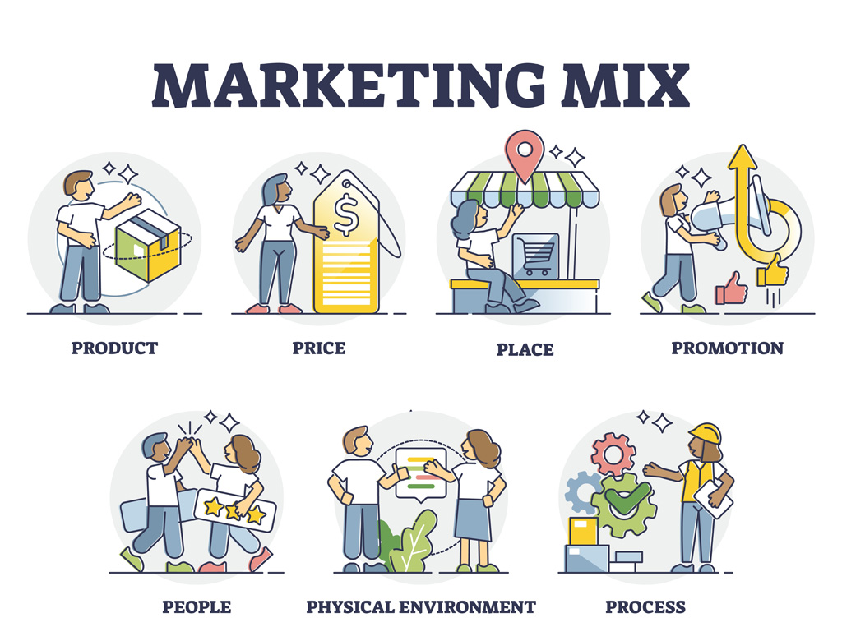

Slide 62
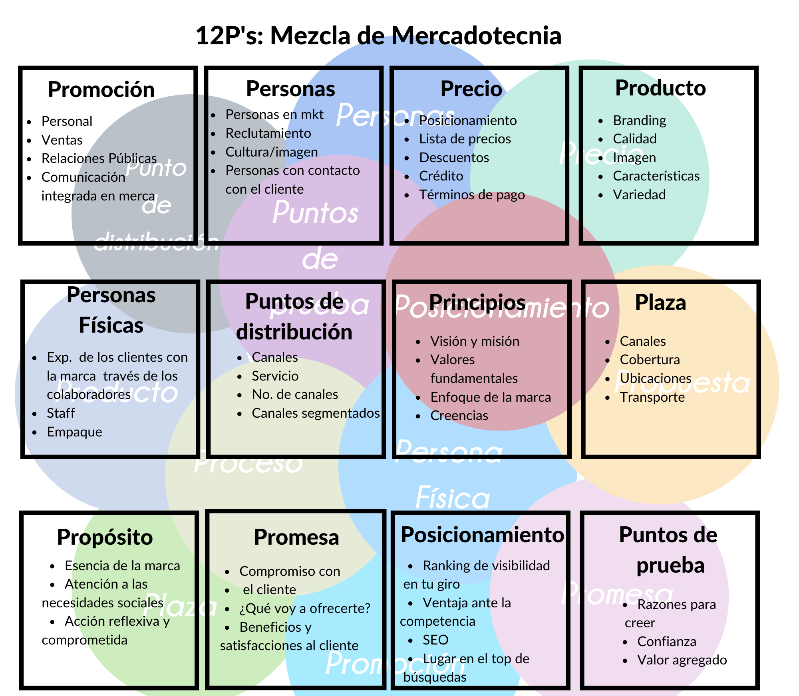

Slide 63

Actividad
Crear un plan de marketing
PLAN DE MARKETING
Objetivos del plan de marketing
Investigación del mercado.
Público Objetivo
Resultados de la encuesta
Estrategias de Marketing mix
  Producto
  Precio
  Comunicación – Promoción
  Distribución - Plaza
Presupuesto del Plan de Marketing

